Slide 1
Âm nhạc
Tiết 5: Ôn bài hát : Hãy giữ cho em bầu trời xanh
TẬP ĐỌC NHẠC: TĐN SỐ 2
1. Ôn bài hát: Hãy giữ cho em bầu trời xanh
a.Hát đối đáp :
Dãy 1: Câu hát 1: Hãy xua……………………đen tối
Dãy 2: Câu hát 2: Để bầu …………………màu xanh
Dãy 1: Câu hát 3: Hãy bay …………………câu trắng
Dãy 2: Câu hát 4: Cho bầy………………….trời xanh
Cả lớp :Điệp khúc: Lá lá…………………...........lá la

Slide 2
Âm nhạc
Tiết 5: Ôn bài hát : Hãy giữ cho em bầu trời xanh
TẬP ĐỌC NHẠC: TĐN SỐ 2
1. Ôn bài hát: Hãy giữ cho em bầu trời xanh
b.Hát lĩnh xướng:
Đoạn a: ( 1Hs hát) Hãy xua………………trời xanh
Đoạn b: (Cả lớp hát) La la………………………la la

Slide 3
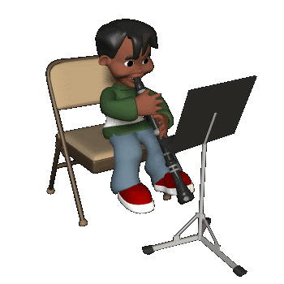

Âm nhạc
Tiết 5: Ôn bài hát : Hãy giữ cho em bầu trời xanh
TẬP ĐỌC NHẠC: TĐN SỐ 2
1. Ôn bài hát: Hãy giữ cho em bầu trời xanh
c.Hát kết hợp vận động phụ hoạ:

Slide 4

Âm nhạc
Tiết 5: Ôn bài hát : Hãy giữ cho em bầu trời xanh
TẬP ĐỌC NHẠC: TĐN SỐ 2
2. Tập đọc nhạc:
a. Luyện tập cao độ
Đô
Rê
Mi
Son
La

Slide 5
Âm nhạc
Tiết 5: Ôn bài hát : Hãy giữ cho em bầu trời xanh
TẬP ĐỌC NHẠC: TĐN SỐ 2
2. Tập đọc nhạc:
b. Luyện tập tiết tấu:
.
.
=

Slide 6
Âm nhạc
Tiết 5: Ôn bài hát : Hãy giữ cho em bầu trời xanh
TẬP ĐỌC NHẠC: TĐN SỐ 2
2. Tập đọc nhạc:
TĐN số 2: Mặt trời lên
3
4
.
Mặt trời vừa lên chim ca hót khắp nơi
.
Cất bước tới trường tiếng hát vang yêu đời

Slide 7
Âm nhạc
Tiết 5: Ôn bài hát : Hãy giữ cho em bầu trời xanh
TẬP ĐỌC NHẠC: TĐN SỐ 2
3. Thi sáng tác lời ca mới dựa trên giai điệu TĐN số 2
VD:
3
4
.
cuộc đời đẹp sao khi em cất tiếng ca
.
những lúc em cười tiếng hát thêm yêu đời

Slide 8
Âm nhạc
Tiết 5: Ôn bài hát : Hãy giữ cho em bầu trời xanh
TẬP ĐỌC NHẠC: TĐN SỐ 2
3. Thi sáng tác lời ca mới dựa trên giai điệu TĐN số 2
VD:
3
4
.
Nụ hồng đỏ thắm như khoe sắc ngát hương
.
Mỗi lúc hoa nở mang sắc hương cho đời

Slide 9

GÌƠ HỌC ĐẾN ĐÂY LÀ KẾT THÚC RỒI HẸN GẶP LẠI CÁC EM VÀO GIỜ SAU NHÉ

